Slide 1
115學年度國立屏東科技大學
環境工程與科學系
校外實習說明會
EP105
2026年03月16日(一)

Slide 2
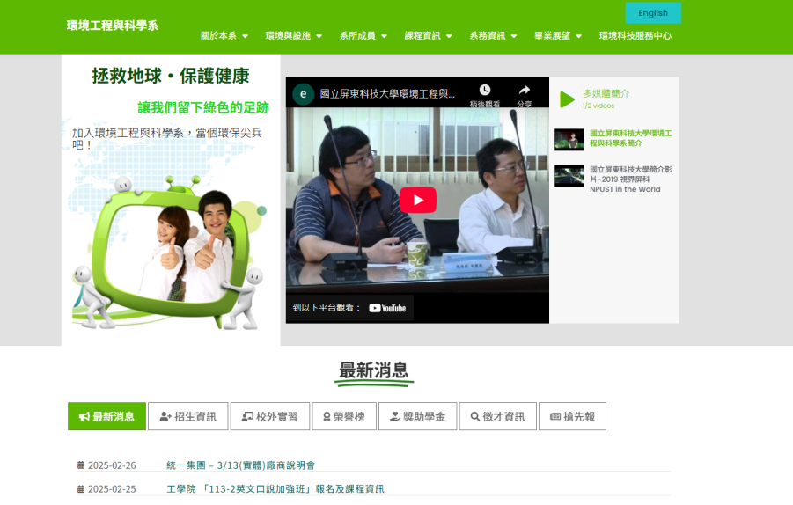
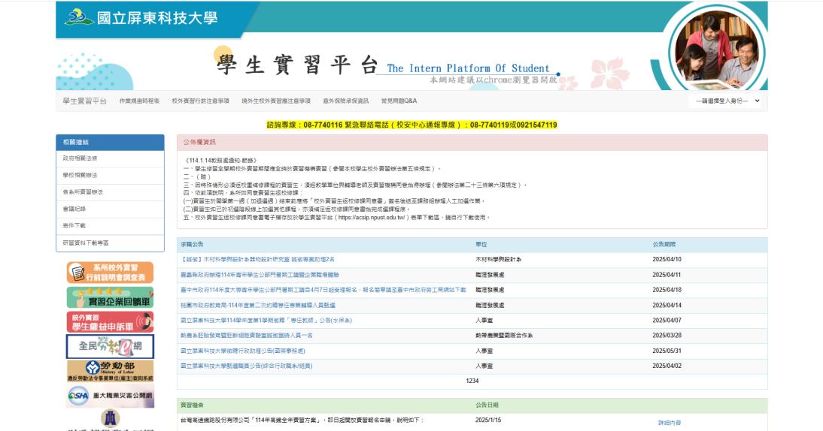
兩個關於實習的網站!!
你必須要知道的

Slide 3
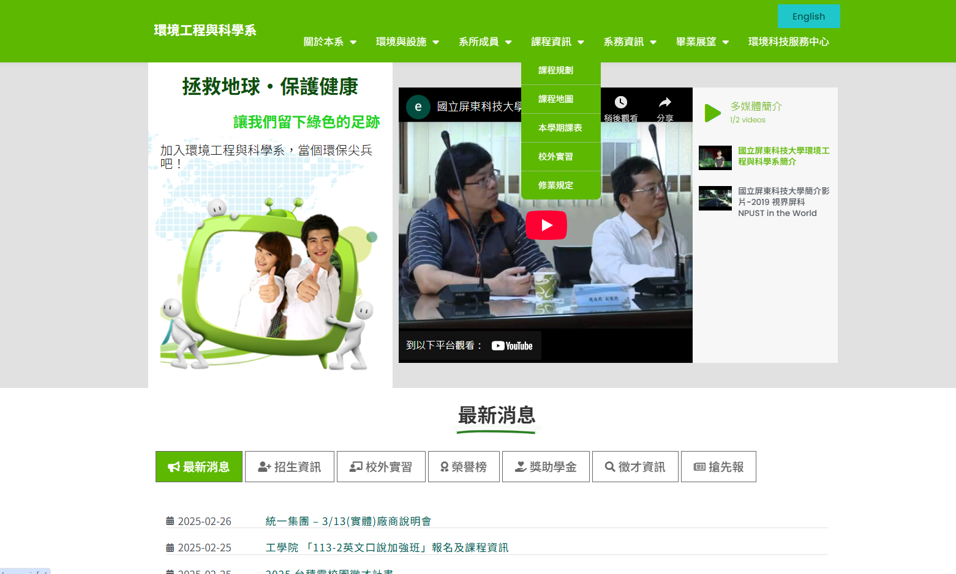

Slide 4
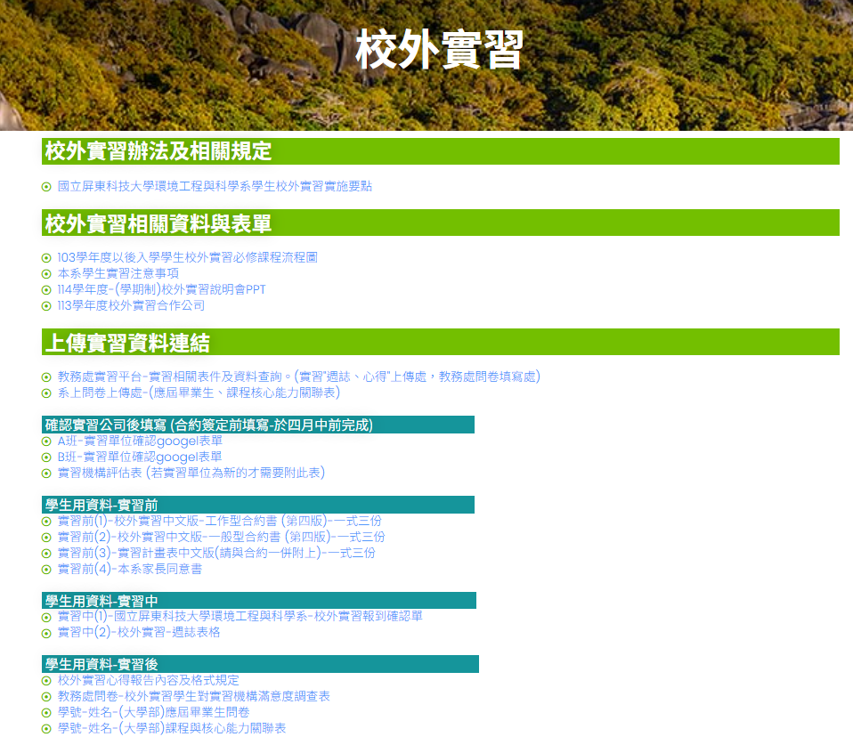


Slide 6


校外實習時間
非常重要!!
暑期實習
115/07/01~115/08/25
(8週320小時)

Slide 7
校外實習
流程說明

Slide 8
1
校外實習-流程1
系網區塊→(確認實習公司後填寫)
請與指導老師討論實習機構評估及篩選
【實習機構評估表】
學生確認實習公司後請填寫-分A、B班
【 googel表單-實習單位確認表】
此項目請於4月中前完成

Slide 9
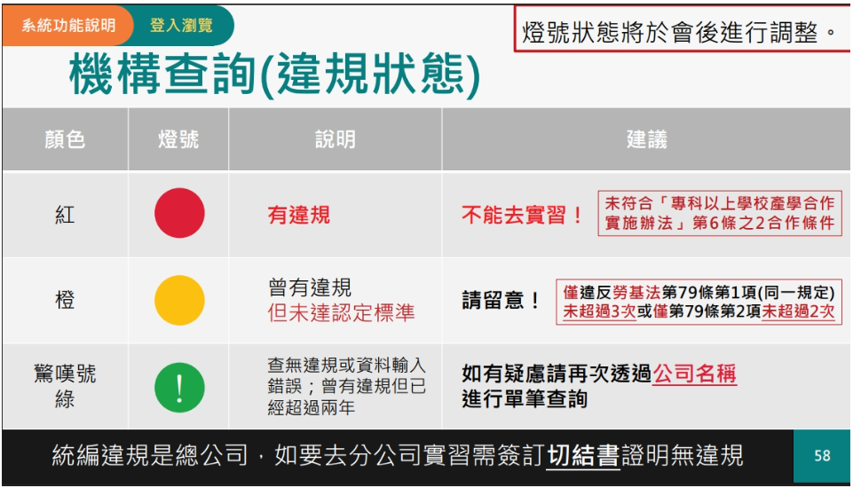

Slide 10
2
校外實習-流程2
系網區塊→(學生用資料-實習前)
實習合約、家長同意書簽訂
合約分為【工作型】、【一般型】
【家長同意書】
合約繳交請於5/15前完成

Slide 11
實習合約繳交期限
暑 期:114/05/15
未於以上期限內繳交者
此次暑期就無法受理修課
請同學留意繳交時間
務必準時，逾時不候

Slide 12
3
校外實習-流程3
系網區塊→(學生用資料-實習中)
開始實習機構 第一天報到
必回傳報到確認單
【報到確認單】
此項目請於 7/1 中午12:00前完成
【職前安全衛生訓練資料】
請上傳googel雲端

Slide 13
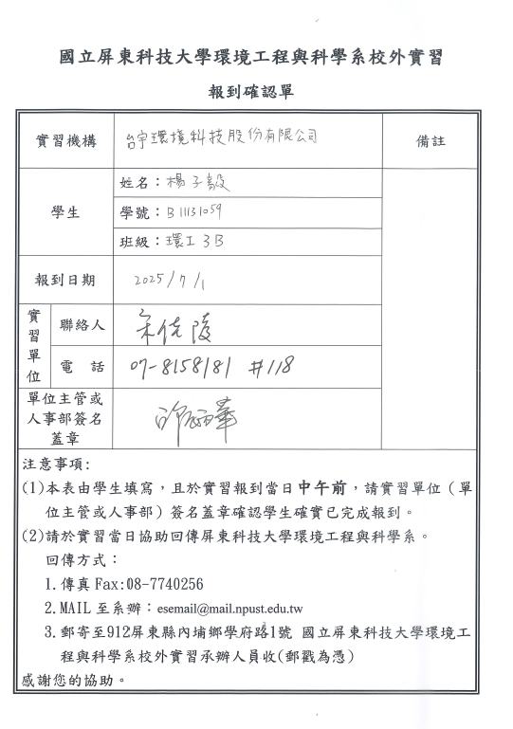

報到確認單
實
習
第
一
天
必
回
傳
王大明
B10388822
四

Slide 14
4
校外實習-流程4
系網區塊→(學生用資料-實習中)
每週定期必上傳實習平台
(週誌格式word檔)
【實習週誌】
此項目請每週定期完成，共需完成8篇

Slide 15
5
校外實習-流程5
系網區塊→ (學生用資料-實習後)
實習尾聲請繳交
【期末報告】(按規定書寫)
【實習證明書】
【線上填寫教務處問卷】
【畢業生問卷】
→ 1篇，請於5月底完成上傳實習平台
→ 持證明書正本至系辦核章於實習後完成
→實習平台，開放填寫會用班群
告知同學，一定得填!!!
→ 2份，請於5月底前完成，
上傳雲端(系網實習專區有雲端連結)

Slide 16
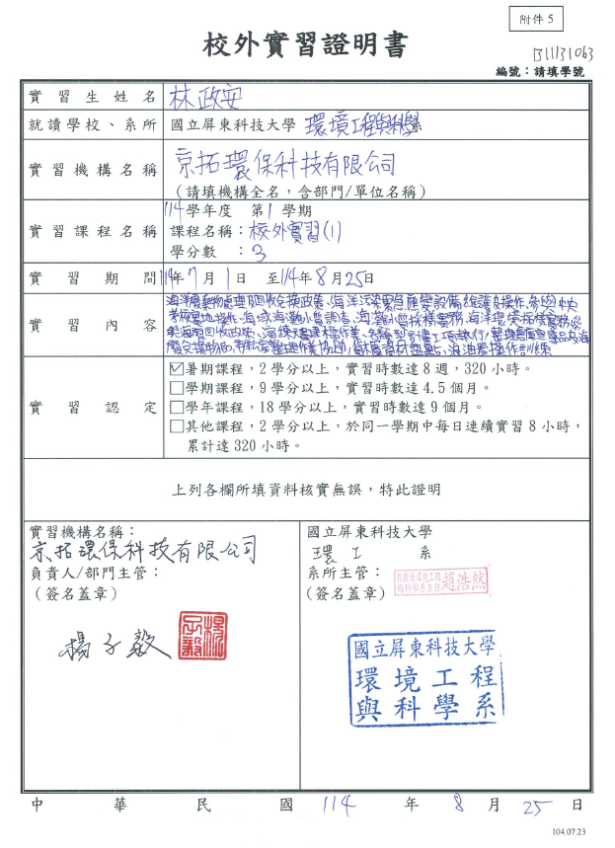
B10388822
實習證明
王大明
9

Slide 17
校外實習流程
1
實習機構評估及篩選【實習機構評估表】學生確認單位請填寫實習單位資訊【實習單位確認表】
進行實習合約及家長同意書簽訂校外實習合約
【一般型】、【工作型】及【家長同意書】
至實習機構報到並回傳報到確認單
【報到確認單】
繳交期末報告、實習證明書、線上教務處問卷填寫、工程認證問卷(按期末報告規定書寫、實習證明書、問卷及課程關聯表)
定期上傳實習週誌【週誌格式word檔】
2
3
4
5

Slide 19
校外實習選課
這堂不必同學自己加選課!!
合約完成後即確認有修這堂課
會由系辦統一送名單給教務處
手動加選此堂課程

Slide 20
學校規範
請假和考勤
一、實習期間的請假和考勤，依實習機構規定辦理；實習機 構無
明確規定者，優先適用各教學單位課程規定；在實習機構和
教學單位無明確課程規定的情形下，依本校學生請假辦法第
四條規定辦理。
二、實習生的請假，應於實習機構核准後，向學校輔導老師報備，
未依實習機構規定辦理或未完成向學校輔導老師報備程序者，
皆視為曠職。
三、實習生無正當理由缺勤致實習機構辭退或終止實習，經學校
查證屬實者，實習成績以不及格計算。
四、缺勤後的實習時數如不足課程規定下限，應補足至最低時數。

Slide 21
學校規範
請假和考勤
五、實習生缺勤時數（含事假、病假、曠職）累計達該 門課程規
定時數五分之一者，成績考評不列八十分以上；缺勤日數累
計達該門課程規定時數四分之一者，成績考評不列七十分以
上；缺勤時數達該門課 程規定時數三分之一者，該次校外實
習課程成績以 零分計算。
六、無法全職在校外機構實習而必須返校重補修課程的實習生，
須經各教學單位與輔導老師及實習機構同意，修課期間不計
入實習時數。

Slide 22
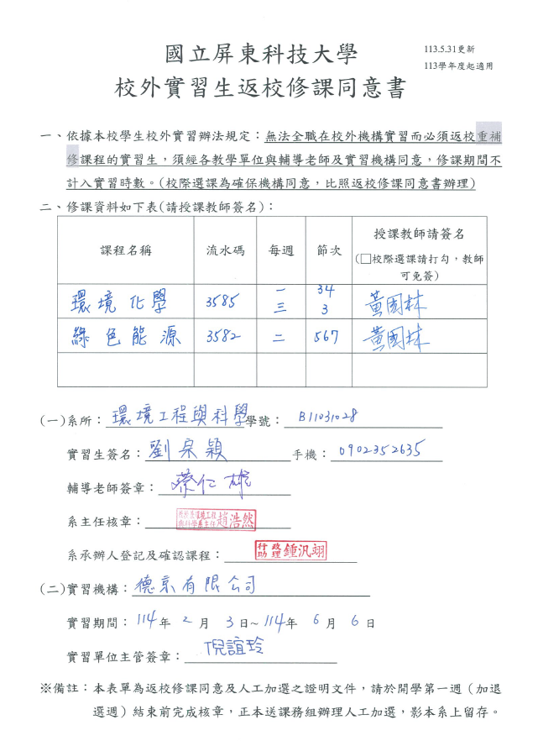
返
校
修
課
B080008000
王大明
0955888888

Slide 23
學校規範
學生考核部分：
實習成績由實習機構輔導老師和本系輔導教師共同議定，其評分佔比以實習機構表現70%與實習報告(含週誌)30%為原則。
學生必須填寫實習週誌，並經實習輔導老師及學校指導老師考核。
期末必須繳交校外實習報告並由學校指導老師就學期表現給予評分。

Slide 24
學校規範
安全教育
(一) 建立正確的職場安全觀念。
(二) 加強交通安全、住宿安全、性騷擾防治教育。
(三) 緊急事故應變宣導，建立包含實習生及其緊急聯絡人、系（所）緊急聯絡窗口(08-7703202#7083)、校安中心之實習通訊 錄（校安中心電話：08-7740119）。

Slide 25
學校規範
學生其他權利義務
(一)日間大學部全學期均在校外實習機構實習者，該課程不需要在校上
課者，在完成實習後，可退還雜費1/5，請至實習平台上傳退費帳戶
資訊。(請於114/6/1前完成上傳)。
(二) 保持良好品德，遵守實習機構規定，注意安全，虛心學習，接受指
導，認真負責，維護校譽。
(三) 實習期間應與輔導老師保持聯繫，告知實習狀況。
(四) 實習期間遇到不合理的要求時，儘速與學校聯繫，由學校協助解決。
(五) 不得揭露實習機構規定的保密資訊。
(六) 實習結束時，應依實習機構規定繳交作業報告、歸還借用之物品以
及辦妥離職手續。

Slide 26
學期制實習-學雜費退費1/5相關要點
符合資格(全部皆需要有)：
✅日間大學部學期制實習
✅均在校外實習機構實習，未返校修課者
✅修師資生修教育學生且有繳學分費者
✅該課程不需要在校上課者
✅在完成實習後
不符合退費資格：
❌退選
❌停修
❌重補修
❌當學期休退學
❌研修生(含9學分以下)
請於06/01前完成
★重要事項
1.請提供跟出納組相符合之帳戶!!
2.上傳時需傳存摺封面
3.請提供學生”自己“的帳戶，勿填寫父母的帳戶

Slide 27
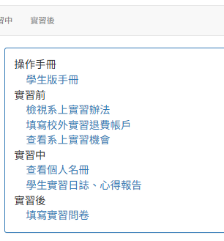

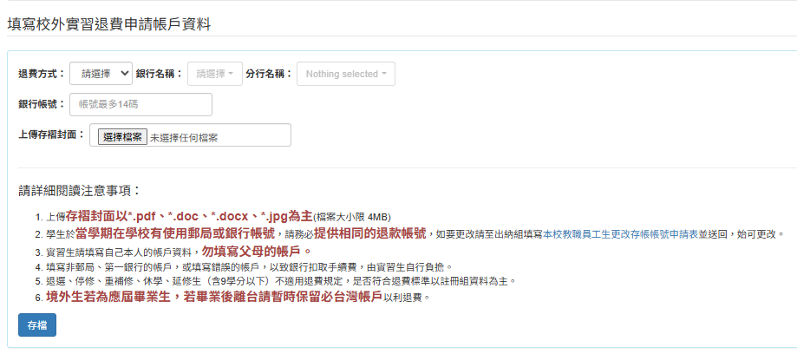
學期制實習-退費路徑

Slide 28
校外實習離退規定
對於實習表現或適應欠佳的實習生，由實習輔導老師和實習機構加強輔導。
實習輔導老師對於經輔導而未改善的同學，得申請召開學生實習委員會進行轉換與離退措施的評估與輔導，包括：轉換單位或機構（校內）、辦理離退、終止實習、退（加）選、停修、不予及格等。
實習期間，因工作要求違反相關國家法令與實習合約、危險性高、嚴重超時等公司因素，實習生應即請學校輔導老師協調實習機構調整和改善，如經協調而未改善，得由本人或實習輔導老師申請學生實習委員會審核及評估轉換、離退或終止實習之措施。

Slide 29
校外實習離退程序
問題發生第一時間請報告學校老師，以進行輔導～並作成紀錄～
輔導未改善，得申請召開學生實習委員會議進行轉換或離退措施的評估與輔導，並填寫申請單～
學生實習委員會議進行審核及評估轉換、離退或終止實習

Slide 30
★ 重要事項提醒 ★
請留意班群訊息，系辦會提醒作業，務必按時完成
不另外簽任何工作契約。
務必注意安全（居住、交通、工作安全等）
任何不適的問題，請隨時向老師反應。
遵守實習機構上下班時間、工作規則及請假規則。
注意禮貌及職場倫理。
請記得老師及系辦電話，以便需要協助時，及時聯繫。
最後～請記得寫作業喔～

Slide 31
實習聯絡人
第一時間請找”指導老師”
環工系辦校外實習聯絡人&系上離校
#7073 汎姊
屏科大學校實習承辦人-教務處課務組
#6407 趙雅惠小姐

Slide 32
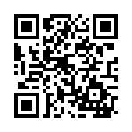
欲參與 115-1【暑期】實習者
請填寫【Googel調查表】
P.S “今天不克前”來說明會，請班代將連結代為轉至班群
告知要參加暑期實習同學請於3/20(五)12:00前填寫完調查表

